Slide 1
TCM · Test Case Manager
PROPOSTA PARA A GESTÃO
Visibilidade e rastreabilidade da validação do setor, num só lugar.
Decisão: piloto com um time
TCM · Test Case Manager
Notes:
Bom dia. Obrigado pelo tempo. Vou apresentar o TCM, o Test Case Manager, e trazer uma proposta concreta para o setor. São uns dez minutos, e no fim eu peço uma decisão: aprovar um piloto.

Slide 2



Resumo executivo
EM UMA PÁGINA
O problema
A solução
O pedido
Test Cases e resultados espalhados em planilhas. Andamento acompanhado por mensagem e consolidação feita à mão.
O TCM centraliza projetos, Test Cases, status e resultados de Form Factor, com acesso por perfil e histórico.
Aprovar um piloto com um time do setor, em um projeto real, durante um ciclo de validação.
O sistema já está funcional. O piloto valida o uso real antes de expandir para o setor.
TCM · Proposta para a gestão
2
Notes:
Começo pelo resumo, para que fique claro onde quero chegar. O problema: hoje os Test Cases e os resultados ficam espalhados em planilhas, o andamento é acompanhado por mensagem e a consolidação é manual. A solução: o TCM centraliza tudo isso, com acesso por perfil e histórico. O pedido: aprovar um piloto com um time do setor, num projeto real, durante um ciclo de validação. O sistema já funciona. O piloto serve para validar o uso real antes de expandir.

Slide 3

Como a validação é acompanhada hoje
CONTEXTO
01
02
03
04
Planilhas dispersas
Andamento pouco visível
Correções sem rastro
Consolidação manual
Várias versões do mesmo arquivo, sem uma fonte oficial.
Saber o status de um caso depende de perguntar a alguém.
PRs, ajustes e exclusões não ficam ligados ao Test Case.
Os resultados de Form Factor são montados à mão a cada rodada.
Impacto: tempo do time gasto em controle manual e pouca previsibilidade sobre prazo e qualidade.
TCM · Proposta para a gestão
3
Notes:
Um pouco mais de contexto. Hoje existem várias versões do mesmo arquivo, sem uma fonte oficial. Para saber o status de um caso, alguém precisa perguntar. As correções e os PRs não ficam ligados ao Test Case. E os resultados de Form Factor são consolidados à mão a cada rodada. O efeito é tempo do time gasto em controle manual e pouca previsibilidade sobre prazo e qualidade.

Slide 4

Um fluxo único, do plano ao resultado
A SOLUÇÃO
1
2
3
4
Importar
Distribuir
Executar
Acompanhar
O KP sobe a planilha do projeto. O sistema confere os dados antes de criar.
Cada Test Case recebe responsável, backup, modelos e prazo.
O time atualiza o status e registra PASS ou FAIL por modelo em cada rodada.
Quadro e Resultados Gerais mostram o andamento em tempo real.
São as mesmas telas que o time usa no dia a dia. Não há relatório paralelo para manter.
TCM · Proposta para a gestão
4
Notes:
O TCM organiza isso num fluxo único, em quatro passos. O KP importa a planilha do projeto, e o sistema confere os dados antes de criar qualquer coisa. Cada Test Case recebe responsável, backup, modelos e prazo. O time atualiza o status e registra PASS ou FAIL por modelo em cada rodada. E a gestão acompanha pelo Quadro e pelos Resultados Gerais. O ponto importante: são as mesmas telas que o time usa no dia a dia. Não existe um relatório paralelo para alguém manter.

Slide 5
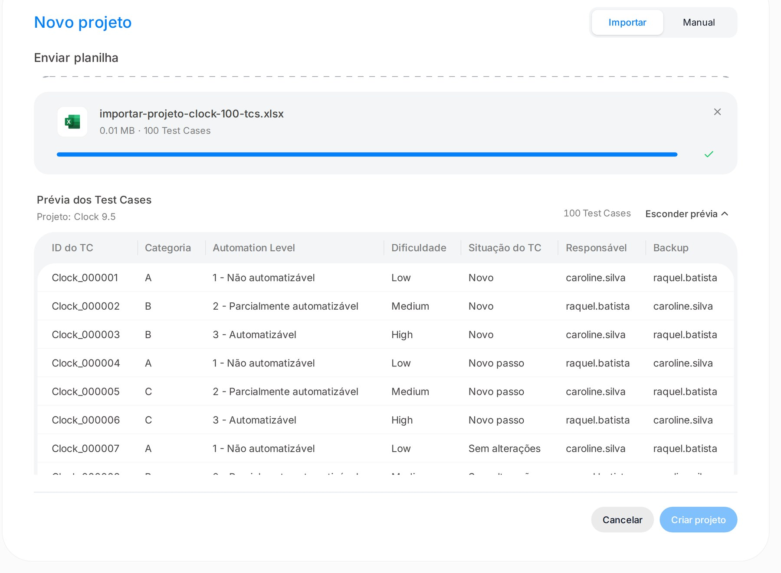
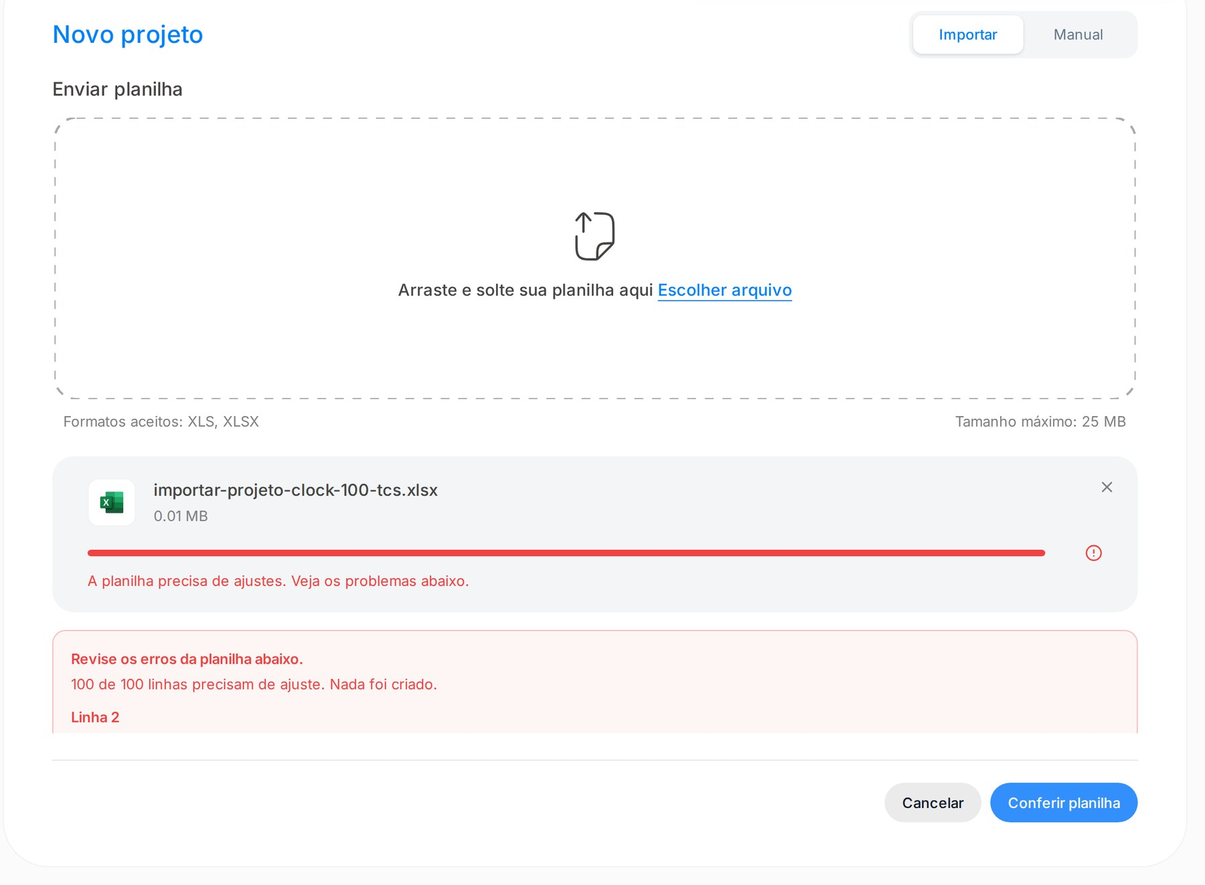


Dados confiáveis desde a entrada
A SOLUÇÃO · IMPORTAÇÃO
Prévia antes de criar
O erro aponta a linha
O KP confere os Test Cases lidos da planilha antes de confirmar.
Planilha com problema não entra pela metade: nada é criado.
TCM · Proposta para a gestão
5
Notes:
A qualidade dos dados começa na entrada. À esquerda, a prévia: depois de subir a planilha, o KP confere os Test Cases lidos antes de confirmar. À direita, o que acontece quando a planilha tem problema: o sistema aponta o erro linha por linha e não cria nada pela metade. Isso evita o cenário comum de dado incompleto que alguém só descobre depois.

Slide 6
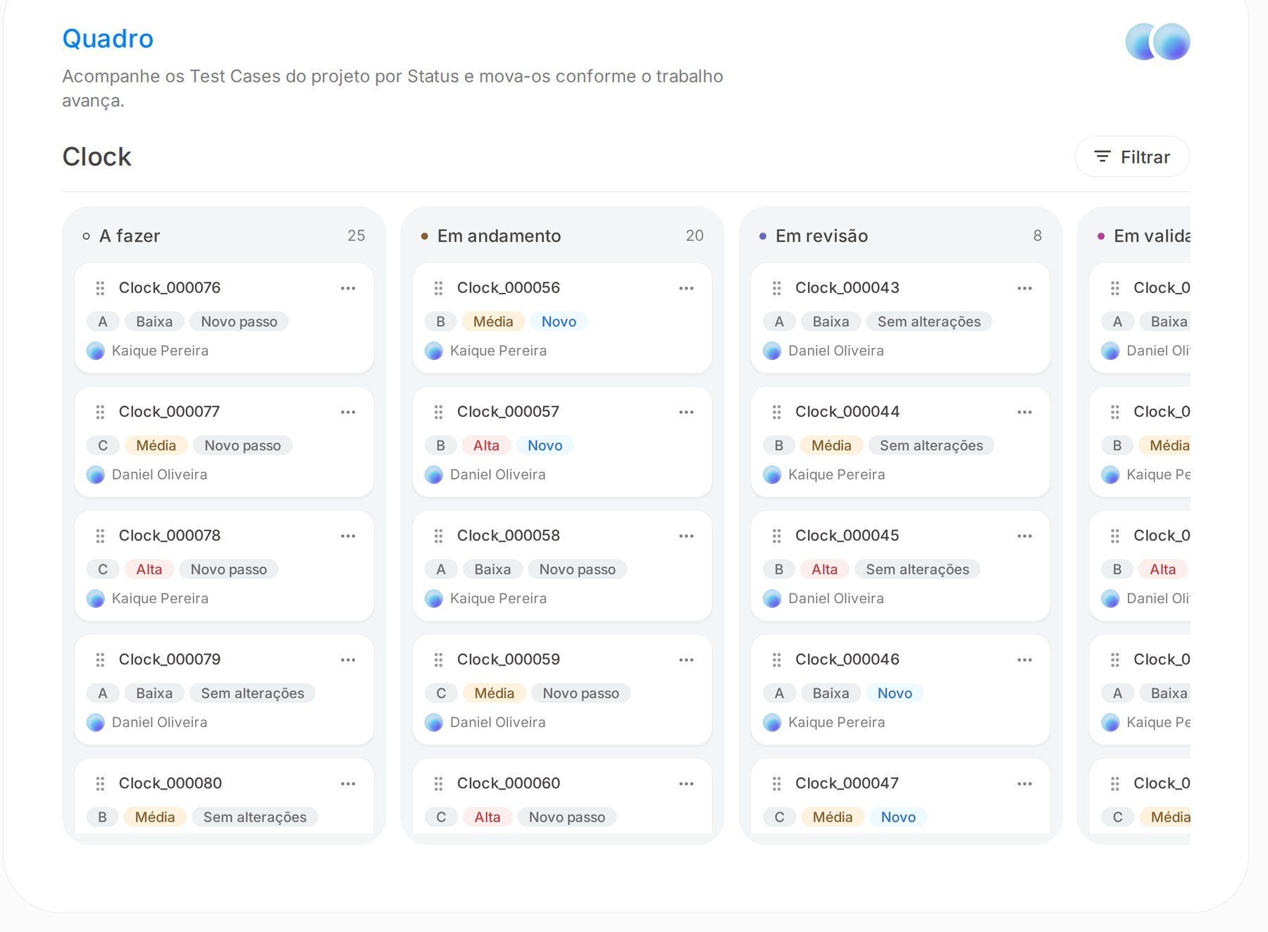
Visibilidade do andamento
A SOLUÇÃO · QUADRO
1
Quantidade por etapa
Mostra onde o trabalho está acumulando.
3
2
Responsável em cada cartão
1
Fica claro com quem está cada caso.
2
3
Filtro por time e pessoa
A gestão vê só os times do próprio setor.
PRINCÍPIO
Os indicadores mostram o fluxo do trabalho, não ranqueiam pessoas.
TCM · Proposta para a gestão
6
Notes:
Para a gestão, o Quadro é a visão principal do andamento. Ele mostra quantos casos estão em cada etapa, então dá para ver onde o trabalho está acumulando. Cada cartão mostra o responsável, e o filtro permite olhar um time ou uma pessoa. E a gestão vê só os times do próprio setor. Um princípio que eu quero deixar claro, inclusive para o time: os indicadores mostram o fluxo do trabalho. Eles não existem para ranquear pessoas.

Slide 7
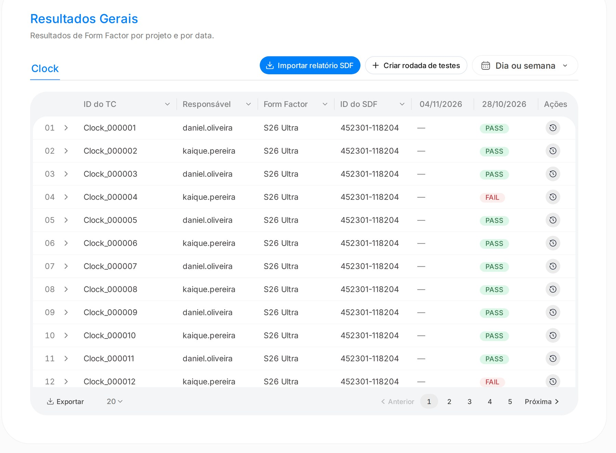
Resultados consolidados sem planilha
A SOLUÇÃO · RESULTADOS GERAIS
1
Relatório SDF importado
Os resultados entram direto do relatório, sem redigitar.
1
2
Uma coluna por data
2
3
Compara as rodadas do projeto lado a lado.
3
Histórico por Test Case
Todas as execuções de um caso, com SDF ID e data.
4
Exportação para Excel
Para quem ainda precisa do arquivo, com os filtros aplicados.
4
TCM · Proposta para a gestão
7
Notes:
Os Resultados Gerais substituem a consolidação manual. O relatório SDF é importado direto, sem redigitar. Cada data de rodada vira uma coluna, então dá para comparar as execuções do projeto lado a lado. Cada Test Case tem o histórico completo de execuções, com SDF ID e data. E quem ainda precisa do arquivo exporta para Excel, com os filtros aplicados.

Slide 8




Governança e rastreabilidade
CONTROLES
Acesso por perfil
Rastreabilidade
Admin da unidade
Usuários, setores, times e permissões
Histórico de alterações
Quem mudou, o quê, quando e por onde. Em fase final.
Gerente
Acompanha os times do setor
PRs ligados ao caso
Cada correção fica associada ao Test Case.
KP
Projetos, rodadas e modelos do time
Exclusão justificada
Nenhum caso sai do escopo sem o motivo registrado.
Dev
Os Test Cases atribuídos a ele
Rodadas identificadas
Cada resultado aponta para um SDF ID e uma data.
Isolamento por unidade: uma unidade não vê a outra.
TCM · Proposta para a gestão
8
Notes:
Sobre governança. O acesso é por perfil: o admin da unidade cuida de usuários e permissões, o gerente acompanha os times do setor, o KP gerencia projetos e rodadas do time, e o dev trabalha nos casos atribuídos a ele. Os dados ficam isolados por unidade. Na rastreabilidade: os PRs ficam ligados ao caso, nenhuma exclusão acontece sem justificativa, e cada resultado aponta para uma rodada e uma data. O histórico completo de alterações, com quem mudou o quê e quando, está na fase final de desenvolvimento.

Slide 9
Construído com método
QUALIDADE
64
48
230+
3
especificações de funcionalidade
decisões técnicas documentadas
arquivos de testes automatizados
idiomas: português, inglês e coreano
Especificação antes do código
Testes automatizados
Revisão obrigatória
Cada funcionalidade tem critérios de aceite definidos antes de começar.
Sucesso e falha testados em cada camada do sistema.
Toda mudança passa por pull request e verificação automática.
TCM · Proposta para a gestão
9
Notes:
Em poucas palavras, sobre como o sistema foi construído. São 64 especificações de funcionalidade e 48 decisões técnicas documentadas, para que qualquer pessoa entenda o porquê de cada escolha. Há mais de 230 arquivos de testes automatizados, e o sistema funciona em português, inglês e coreano. Toda mudança passa por revisão e verificação automática. Isso reduz o risco de manutenção quando o uso crescer.

Slide 10
Situação atual e próximos passos
ROADMAP
PRONTO
EM ANDAMENTO
PRÓXIMOS
Projetos, Test Cases e importação
Form Factor e Resultados Gerais
Quadro e Visão geral
Perfis, permissões e times
Exportação para Excel e três idiomas
Histórico completo de alterações
Padronização visual das telas
Ajustes do perfil KP
Ambiente interno e login corporativo
Busca global
Comentários e evidências no Test Case
Ações em lote e notificações
TCM · Proposta para a gestão
10
Notes:
Onde estamos. O núcleo está pronto: projetos, Test Cases, Form Factor, resultados, Quadro, Visão geral e permissões. Em andamento estão o histórico completo de alterações e a padronização visual. O próximo passo, e o que mais depende de apoio, é colocar o sistema num ambiente interno com o login corporativo. Depois vêm busca global, comentários, evidências e notificações.

Slide 11
Riscos e como tratamos
PLANO
Risco | Como tratamos
Login corporativo ainda não integrado | Piloto em ambiente interno controlado, com acesso só do time piloto.
Adoção pelo time | Guia rápido de uso e acompanhamento próximo na primeira semana.
Planilhas fora do padrão | A importação confere os dados e aponta o erro por linha antes de criar.
Funcionalidades em andamento | O núcleo do fluxo já está pronto. O restante segue o roadmap.
TCM · Proposta para a gestão
11
Notes:
Os riscos que eu vejo, e como tratamos cada um. O login corporativo ainda não está integrado. Por isso o piloto roda num ambiente interno controlado, só com o time piloto. A adoção pelo time: vamos ter um guia rápido e acompanhamento próximo na primeira semana. Planilhas fora do padrão: a importação confere e aponta o erro antes de criar. E funcionalidades ainda em andamento: o fluxo principal já está pronto, o resto segue o roadmap.

Slide 12



Proposta de piloto
PLANO
Escopo
Critérios de sucesso
O que precisamos
Um time do setor
Um projeto real, importado da planilha atual
Um ciclo completo de validação
Todos os Test Cases acompanhados só pelo TCM
Resultados consolidados sem planilha manual
Retorno do time registrado
Indicação do time e do projeto
Ambiente interno para hospedar
Ponto focal de TI para o login
TCM · Proposta para a gestão
12
Notes:
A proposta de piloto. Escopo: um time, um projeto real importado da planilha atual, um ciclo completo de validação. Critérios de sucesso: todos os casos acompanhados só pelo TCM, resultados consolidados sem planilha manual e o retorno do time registrado. O que precisamos da gestão: a indicação do time e do projeto, um ambiente interno para hospedar e um ponto focal de TI para o login corporativo.

Slide 13
Aprovar o piloto do TCM com um time do setor
DECISÃO SOLICITADA
Próximo passo: definir juntos o time, o projeto e a data de início.
Obrigado. Perguntas?
TCM · Proposta para a gestão
13
Notes:
Então a decisão que eu peço hoje é aprovar o piloto com um time do setor. Se estiver de acordo, o próximo passo é definirmos juntos o time, o projeto e a data de início. Obrigado. Fico à disposição para perguntas.

